Slide 1
ΠΑΝΕΠΙΣΤΗΜΙΟ ΔΥΤΙΚΗΣ ΜΑΚΕΔΟΝΙΑΣ
Επαγγελματικη ταυτοτητα εκπαιδευτικων-διαπολιτισμικεσ δεξιοτητεσ-παιδαγωγικη της ενταξης και κοινωνικη δικαιοσυνη
Ευμορφία Κηπουροπούλου
Δρ. Παιδαγωγικής Α.Π.Θ.
Μεταδιδάκτωρ Παιδαγωγικής Α.Π.Θ
Ειδική επιστημων πτδε παν/μιου δυτ. μακεδονιασ

Slide 2
Επαγγελματική ταυτότητα εκπαιδευτικών
Η έννοια της επαγγελματικής ταυτότητας χρησιμοποιείται σε διαφορετικά συγκείμενα: αυτά που περιλαμβάνουν
την επαγγελματική ανάπτυξη,
την κοινωνικοποίηση,
την εκπαίδευση,
τη γνώση,
την ταυτότητα,
την απόκτηση τεχνικών δεξιοτήτων, την επίγνωση των ευθυνών.

Slide 3
Επαγγελματική ταυτότητα εκπαιδευτικών
Σχετίζεται με τις εικόνες του εαυτού, οι οποίες καθορίζουν
τον τρόπο διδασκαλίας των εκπαιδευτικών,
τον τρόπο με τον οποίο αναπτύσσονται ως δάσκαλοι και
τον τρόπο με τον οποίο αντιμετωπίζουν τις εκπαιδευτικές αλλαγές.

Slide 4
Η επαγγελματική ταυτότητα αφορά την επίδραση των αντιλήψεων και των προσδοκιών των άλλων
Αφορά και στις αντιλήψεις των ίδιων των εκπαιδευτικών σχετικά με το τι θεωρούν σημαντικό στην επαγγελματική τους δραστηριότητα και ζωή (Beijaard, Meijer & Verloop, 2004, Tredea, Macklinb & Bridges, 2011).

Slide 5
Επαγγελματική ταυτότητα εκπαιδευτικών
Είναι μια διαρκής διαδικασία ερμηνείας των εμπειριών, καθώς συνδέεται με την εξέλιξη του εκπαιδευτικού σε όλη τη διάρκεια της ζωής του.
Είναι δυναμική και όχι στατική.
Ο προσδιορισμός της επαγγελματικής ταυτότητας δεν προκύπτει μόνο μέσω του ερωτήματος «ποιος είμαι αυτή τη στιγμή;» αλλά και μέσω του ερωτήματος «ποιος θα ήθελα να γίνω;».

Slide 6
Επαγγελματική ταυτότητα εκπαιδευτικών
Η επαγγελματική ταυτότητα συμπεριλαμβάνει και το υποκείμενο και το κοινωνικό συγκείμενο. Στο σχολείο δεν υπάρχει μόνο ένα πλαίσιο διδασκαλίας ή μία κουλτούρα διδασκαλίας (teaching culture) αλλά ο κάθε εκπαιδευτικός, αν και περιορίζεται από το θεσμικό πλαίσιο, μέχρι κάποιο βαθμό αναπτύσσει τη δική του εκπαιδευτική κουλτούρα.

Slide 7
Επαγγελματική ταυτότητα εκπαιδευτικών
Η επαγγελματική ταυτότητα των εκπαιδευτικών προκύπτει
μέσω του τρόπου με τον οποίο οι εκπαιδευτικοί αντιμετωπίζουν τον εαυτό τους στη διάρκεια της διάδρασής τους στο πλαίσιο της εργασίας τους. Σ’ αυτή τη διάδραση εμπλέκονται

Slide 8
Επαγγελματική ταυτότητα εκπαιδευτικών
η ικανοποίηση που αντλούν από το επάγγελμά τους,
η επαγγελματική τους δέσμευση,
η ικανότητά τους και τα κίνητρα. (Canrinusa, Helms-Lorenza, Beijaardb, Buitinka & Hofmana 2011: 594).

Slide 9
Επαγγελματική ταυτότητα εκπαιδευτικών
Στην πλειοψηφία των ερευνών δίνεται έμφαση στην επαγγελματική διάστασή της και λιγότερο σε μια ολιστική μελέτη της ταυτότητας, καθώς η ταυτότητα των εκπαιδευτικών αντανακλά όχι μόνο τις επαγγελματικές, εκπαιδευτικές και παιδαγωγικές διαστάσεις αλλά
κυρίως την επίδραση των πολυσύνθετων προσωπικών ερμηνειών αλλά και των εμπειριών του εκπαιδευτικού ως υποκειμένου στη διάρκεια της ζωής του (Bukor 2015: 323).

Slide 10
Επαγγελματική ταυτότητα εκπαιδευτικών
Πρέπει να μελετώνται οι πολλαπλές διαστάσεις της ανάπτυξης του εκπαιδευτικού:
τεχνικές ικανότητες,
ηθική και συναισθηματική διάσταση αλλά και
πολιτική επίγνωση της θέσης του σε συνεργατικά περιβάλλοντα συνεχιζόμενης εκπαίδευσης ( Hargreaves 1995: 26-28).

Slide 11
Επαγγελματική ταυτότητα εκπαιδευτικών
Πρόκειται, σύμφωνα με τους Pillen, Beijaard & den Brock (ό.π.: 661-662) για «μία πάλη» στη διαδικασία διαμόρφωσης της επαγγελματικής τους ταυτότητας, καθώς έρχονται αντιμέτωποι με διλήμματα τόσο σε επιστημολογικό επίπεδο όσο και στο επίπεδο της εκπαιδευτικής πρακτικής αλλά και σε επίπεδο ιδεολογίας.

Slide 12
Επαγγελματική ταυτότητα εκπαιδευτικών
Σε ένα πολυπολιτισμικό εκπαιδευτικό πλαίσιο χρειάζεται να αναπτύξουν διαπολιτισμικές ικανότητες οι οποίες:

Slide 13
Επαγγελματική ταυτότητα εκπαιδευτικών
Θα αποτελούν ένδειξη της ανοιχτότητάς τους στον πειραματισμό και την αναθεώρηση παγιωμένων παραδοχών τους για τη διδασκαλία
Θα οδηγήσουν στον αναστοχασμό σχετικά με τις πρακτικές τους και
Στον αναπροσδιορισμό της επαγγελματικής τους ταυτότητας

Slide 14
Ανάπτυξη διαπολιτισμικών δεξιοτήτων και διαπολιτισμική ικανότητα
Για να καταστεί ικανός ο εκπαιδευτικός να διαχειριστεί ζητήματα ετερότητας σε μια σχολική τάξη
διαχείριση ζητημάτων της προσωπικής του θεωρίας,
των ρητών ή άρρητων παραδοχών και νοητικών του συνηθειών, με την υποστήριξη κατάλληλα σχεδιασμένων πρακτικών επαγγελματικής ανάπτυξης και με τη βοήθεια μιας ομάδας συναδέλφων και «κριτικών φίλων»
Στοχαζόμενος επαγγελματίας

Slide 15
διαπολιτισμική ικανότητα
Byram (1997, 2008) και Byram, Nichols & Stevens (2001)
Στάσεις ετοιμότητας σχετικοποίησης του εαυτού: να αποβάλουμε την καχυποψία σχετικά με τους άλλους πολιτισμούς και την άκριτη πίστη στον «δικό μας»
γνώσεις σχετικά με τις κοινωνικές ομάδες, τα πολιτισμικά τους προϊόντα, τις πρακτικές τους και τις διαδικασίες κοινωνικής και διαπροσωπικής αλληλεπίδρασης

Slide 16
διαπολιτισμική ικανότητα
ικανότητες ερμηνείας και συσχέτισης «προϊόντων» από την «άλλη» και την «οικεία» κουλτούρα
δεξιότητες ανακάλυψης και αλληλεπίδρασης σε πραγματικές συνθήκες

Slide 17
ικανότητες εντοπισμού και ερμηνείας εθνοκεντρικών οπτικών, πολιτισμικών παρεξηγήσεων ή δυσλειτουργιών και διαμεσολάβησης ανάμεσα σε αντιτιθέμενες ερμηνείες φαινομένων
κριτική πολιτισμική επίγνωση– πολιτική εκπαίδευση: ικανότητα κριτικής αξιολόγησης των οπτικών, των πρακτικών και των προϊόντων του «οικείου» και των «άλλων» πολιτισμών.

Slide 18
Ανάπτυξη διαπολιτισμικών δεξιοτήτων και διαπολιτισμική ικανότητα
Σύμφωνα με τον Le Roux (2002) ένας διαπολιτισμικός εκπαιδευτικός
σέβεται τα άτομα που προέρχονται από άλλους πολιτισμούς,
έχει ενσυναίσθηση,
είναι ανοικτός σε νέα μάθηση,
είναι ευέλικτος,
μπορεί να διακρίνει τις δικές του προκαταλήψεις,
βλέπει τη διαφορετικότητα ως ευκαιρία μάθησης
αμφισβητεί τη θεωρία του πολιτισμικού ελλείμματος

Slide 19
Ανάπτυξη διαπολιτισμικών δεξιοτήτων και διαπολιτισμική ικανότητα
Σύμφωνα με τον Μάγο (2005), η διαπολιτισμική ικανότητα:
«δεν αφορά μόνο στην ικανότητα επικοινωνίας με άτομα διαφορετικής εθνοπολιτισμικής ταυτότητας αλλά και στην ικανότητα διαχείρισης της μεγάλης ποικιλίας διαφορών, οι οποίες χαρακτηρίζουν μια ανθρώπινη ομάδα, ακόμη κι αν τα μέλη της έχουν κοινή εθνοπολιτισμική προέλευση

Slide 20
[...], συνδέεται τελικά με την ικανότητα μετατόπισης των ορίων της ατομικότητας στον χώρο και στον χρόνο με στόχο την κατανόηση, την αποδοχή αλλά και την αξιοποίηση γνώσεων, δεξιοτήτων και στάσεων που μέχρι τότε θεωρούνταν άγνωστες και ως τέτοιες συχνά απορρίπτονταν» (Μάγος 2005: 3).

Slide 21
Ο εκπαιδευτικός ως ενεργητικός φορέας ένταξης και κοινωνικής δικαιοσύνης στο πλαίσιο μιας Παιδαγωγικής της Ένταξης
Νέες εκπαιδευτικές πολιτικές: Ο ρόλος του δασκάλου ως «φορέα αλλαγής», ο οποίος καλείται
να δημιουργήσει ένα κλίμα ισονομίας μέσα στην τάξη, με χαρακτηριστικό γνώρισμα την ίση μεταχείριση και αντιμετώπιση όλων των μαθητών,

Slide 22
Να διαχειρίζεται και να μειώνει τυχόν εκπαιδευτικές ανισότητες μεταξύ του μαθητικού πληθυσμού.
Επίγνωση του όρου «κοινωνική δικαιοσύνη» προϋποθέτουν διαφορετικό τρόπο σκέψης και εργασίας από πλευράς εκπαιδευτικών.

Slide 23
Ο εκπαιδευτικός ως ενεργητικός φορέας ένταξης και κοινωνικής δικαιοσύνης στο πλαίσιο μιας Παιδαγωγικής της Ένταξης
Με την παιδαγωγική της συμπερίληψης , η προσοχή του εκπαιδευτικού μετατοπίζεται από τους «μερικούς» ή τους «περισσότερους», σε «όλους» τους μαθητές, ενθαρρύνοντας με τον τρόπο αυτόν τις απόψεις όλων, αλλά και τις δυνατότητες μάθησής τους.

Slide 24
Ο εκπαιδευτικός ως ενεργητικός φορέας ένταξης και κοινωνικής δικαιοσύνης στο πλαίσιο μιας Παιδαγωγικής της Ένταξης
Η κεντρική ιδέα είναι:
Η μείωση των εκπαιδευτικών ανισοτήτων
Ο ρόλος των εκπαιδευτικών καίριος στην απόδοση των μαθητών
Η εκπαίδευση των εκπαιδευτικών ως φορέων κοινωνικής αλλαγής

Slide 25
Ο εκπαιδευτικός ως ενεργητικός φορέας ένταξης και κοινωνικής δικαιοσύνης στο πλαίσιο μιας Παιδαγωγικής της Ένταξης
Διακριτικό γνώρισμα:
Αποδέχεται τις ατομικές διαφορές χωρίς να βασίζεται κυρίως σε εξατομικευμένες προσεγγίσεις
Πρόκειται για μια διαδικασία επέκτασης των ήδη διαθέσιμων προσεγγίσεων, πρακτικών κτλ χωρίς να εφαρμόζουμε κάτι «πρόσθετο».
Απόρριψη της ιεραρχίας των «πολλών» και των «κάποιων» εκπαιδευόμενων

Slide 26
Ο εκπαιδευτικός ως ενεργητικός φορέας ένταξης και κοινωνικής δικαιοσύνης στο πλαίσιο μιας Παιδαγωγικής της Ένταξης
Mοντέλο της εκπαιδευτικής δράσης για κοινωνική δικαιοσύνη (Pantic 2015, Pantic´, N (2015). A model for study of teacher agency for social justice. Teachers and Teaching: Theory and Practice, 21(6), 759-778.
Συνέπεια στον στόχο τους ως φορέων δράσης και επίγνωση της έννοιας της κοινωνικής δικαιοσύνης
Ικανότητα αναγνώρισης της χαμηλής επίδοσης και του αποκλεισμού
Αυτονομία-συνεργασία με άλλους φορείς ενσωματωμένη στην πρακτική (συναδέλφους εκπαιδευτικούς, κοινωνικές υπηρεσίες, οικογένειες μαθητών)
Αναστοχασμός

Slide 27
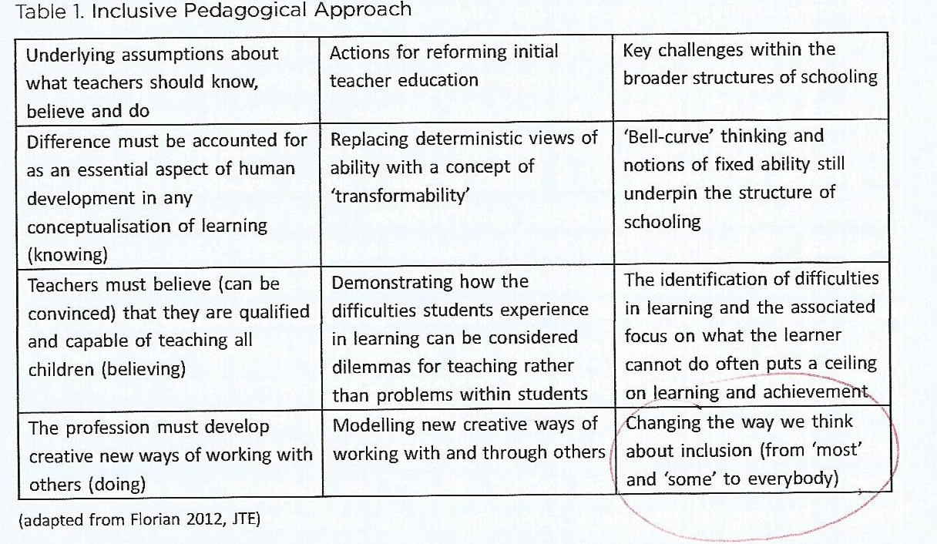
Ο εκπαιδευτικός ως ενεργητικός φορέας ένταξης και κοινωνικής δικαιοσύνης στο πλαίσιο μιας Παιδαγωγικής της Ένταξης

Slide 28
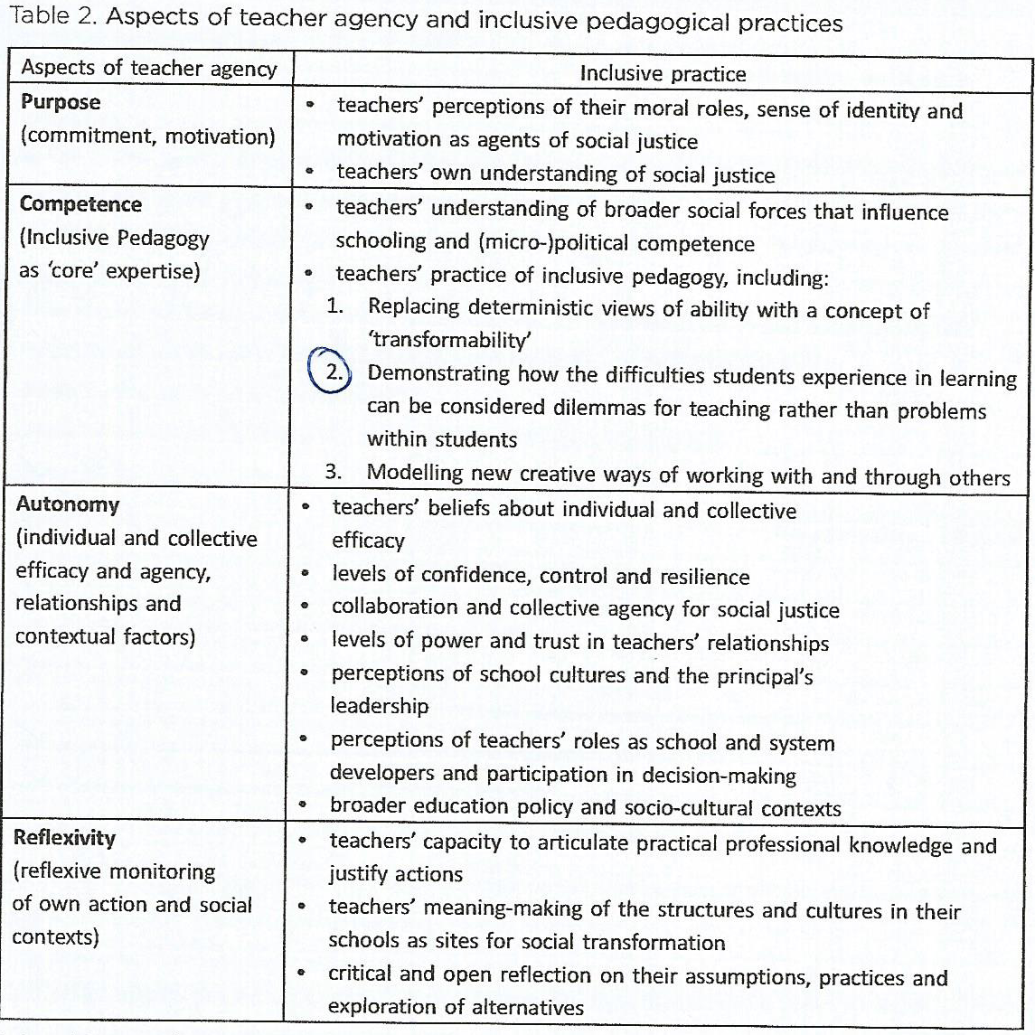

Slide 29
Ο εκπαιδευτικός ως ενεργητικός φορέας ένταξης και κοινωνικής δικαιοσύνης στο πλαίσιο μιας Παιδαγωγικής της Ένταξης
Επίγνωση ότι οι πρακτικές ένταξης δεν είναι απομονωμένες από τα θεσμικά και πολιτισμικά πλαίσια του χώρου εργασίας και ότι επιδρούν στην ενθάρρυνση ή στην παρεμπόδιση των ίδιων των πρακτικών. Επιθυμητό αποτέλεσμα:
Ο σταδιακός μετασχηματισμός αυτών των περιοριστικών ενίοτε δομών μέσα από την καθημερινή δράση στο πλαίσιο των ίδιων των δομών (σχολείο) κοινωνική αλλαγή

Slide 30
Κοινωνική δικαιοσύνη
Το αίτημα όλων των ανθρώπων ενάντια στην κοινωνική αδικία, μέσω του οποίου απαιτούν να καταργηθούν τα προνόμια, να προστατευθούν τα δικαιώματα του πολίτη.
Όλοι οι πολίτες να έχουν ως κεκτημένα τα εξής: ισονομία, κοινωνική ισότητα, αξιοκρατία, ελευθερία, δικαιοσύνη.
Οι κανόνες που προσδιορίζουν τη διανομή ωφελειών και βαρών μεταξύ των μελών μιας οργανωμένης κοινωνίας (Ελευθεράκης, 2008:2)

Slide 31
Κοινωνική δικαιοσύνη
Συνδέεται στενά με την έννοια της δημοκρατίας, ενώ η απουσία της προσδιορίζεται ως ανισότητα, παραγνώριση της διαφοράς, περιθωριοποίηση και αποκλεισμός(Νάστος, 2011:1)
Παροχή εκπαίδευσης σε όλους και εξασφάλιση ίσων μορφωτικών ευκαιριών(Ελευθεράκης,2008:2).

Slide 32
Κοινωνική δικαιοσύνη
H δράση κοινωνικής δικαιοσύνης θεμελιώνεται σε τρεις πυλώνες:
Ανάπτυξη ηθικής και αξιακής βάσης με σταθερή προσήλωση προς τη δικαιοσύνη και την προσφορά ίσων ευκαιριών,
Έμφαση στην τοπική δράση στις πραγματικές συνθήκες του σχολείου,
Σύνδεση της ενδοσχολικής δράσης με τα δεδομένα της ευρύτερης κοινότητας και ιδιαίτερα του άμεσου οικογενειακού περιβάλλοντος.

Slide 33
Η επιτυχία της εφαρμογής της κοινωνικής δικαιοσύνης στο σχολείο καθορίζεται από το τρίπτυχο οικογενειακό υπόβαθρο, ιδιαιτερότητα - ετοιμότητα παιδιού και σχολικές δομές.
Η δράση κοινωνικής δικαιοσύνης βρίσκεται αντιμέτωπη με ένα εύρος μορφών αντίστασης που πηγάζουν από τις αντιλήψεις και τις στάσεις των εκπαιδευτικών, το θεσμικό πλαίσιο λειτουργίας των σχολείων και τις δυσκολίες των παιδιών(Μιχαήλ, 2014:iii-iv).

Slide 34
Στην προσπάθεια για επανένταξη και προετοιμασία για το μέλλον των προσφύγων που συρρέουν στην Ελλάδα η εκπαίδευση αναδεικνύεται σε υψηλή προτεραιότητα. Μέσω της εκπαίδευσης «διευκολύνεται η εγκατάστασή τους, η απόκτησης της πολιτειότητας και η συμμετοχή στη νέα κοινωνία, αφού έχει σημαντική επίδραση στη διαμόρφωση σχέσεων μεταξύ των ομάδων, στην ετερότητα, αλλά και στην εξασφάλιση της ειρήνης»(Γιαννοπούλου, 2017:39).

Slide 35
Σημαντικός είναι και ο ρόλος της σχολικής ηγεσίας στην υιοθέτηση από τη σχολική μονάδα μιας ενεργητικής προσέγγισης σε θέματα κοινωνικής δικαιοσύνης και πολυπολιτισμικότητας, αλλά και στην καλλιέργεια της κουλτούρας του σχολείου που συνάδει με τις αξίες της κοινωνικής δικαιοσύνης

Slide 36
Αναγκαιότητα διεύρυνσης της επαγγελματικής μάθησης των διευθυντών και των εκπαιδευτικών με συμπερίληψη θεμάτων που αφορούν τη φιλοσοφία της κοινωνικής δικαιοσύνης σε πρακτικό επίπεδο , όπως
με την εμπλοκή γονέων,
τη διαμόρφωση και μετάδοση σαφούς οράματος,
την ενασχόληση με μεθόδους και καλές πρακτικές της παιδαγωγικής ένταξης & συμπερίληψης και
την ανάπτυξη στρατηγικών για την ομαλή ενσωμάτωση των προσφυγόπουλων στο ελληνικό σχολείο.

Slide 37
«Με την κοινωνική δικαιοσύνη έρχεσαι αντιμέτωπος κάθε μέρα. Είναι η ικανότητα να ανατρέφεις τα παιδιά σου, να τα στέλνεις σχολείο, ενώ η εκπαίδευση που θα λαμβάνουν θα ενισχύει τη γνώση τους για την πολιτισμική τους κληρονομιά. Είναι η προοπτική για ανθρώπινες συνθήκες εργασίας και υγεία. Μία ζωή πλήρης από επιλογές και ευκαιρίες, απελευθερωμένη από διακρίσεις». (Dodson, 1993, p. 1)

Slide 38
ΕΥΧΑΡΙΣΤΩ

Slide 39
Ενδεικτική βιβλιογραφία
Bennett, Μ. (1998). Intercultural communication: a current perspective. In M.J. Bennett (Eds.), Basic concepts of intercultural communication: selected Readings. Yarmouth, Maine, USA: Intercultural Press, 1-35
Bennett, Μ. (2004). Notes on the measurement of cultural and intercultural phenomena. Διαθέσιμο: http://www.indik.de/Aktuelles/papers/Notes_on_the_Measurement___1_.pdf
Byram, M. (1997). Teaching and assessing intercultural communicative competence. U.K.: Multilingual Matters.
Byram, M. (2008). From foreign language education to education for intercultural citizenship. Clevedon: Multilingual Matters Ltd.
Byram, M., Gribkova, B. & Starkey, H. (2002). Developing the intercultural dimension in language teaching. A practical introduction for teachers. Strasbourg. Council of Europe.
Byram, M., Nichols, A. & Stevens, D. (2001). Developing intercultural competence in practice. Clevedon: Multilingual Matters LTD.

Slide 40
http://www.diapolis.auth.gr/epimorfotiko_uliko/index.php/2014-09-05-15-40-12/2014-09-05-16-28-22/99-odigies-simopoulos?showall=1
Canrinusa Τ. Esther, Helms-Lorenza Michelle, Beijaardb Douwe, Buitinka Jaap & Hofmana Adriaan (2011). “Profiling teachers’ sense of professional idenity”, Educational Studies, 37(5), 593-608.
Dodson M.(1993). Annual Report of thw Aboriginal and Torres Straight Islander Social Justice Commisioner, https://www.humanrights.gov.au/our-work/aboriginal-and-torres-strait-islander-social-justice/publications/social-justice-reports
Douwe Beijaard, Paulien C. Meijer, Nico Verloop, (2004). “Reconsidering research on teachers’ professional identity”, Teaching and Teacher Education, 20, 107-128.
Pantić Nataša & Lani Florian (2015) Developing teachers as agents of inclusion and social justice, Education Inquiry, Vol 6. 332-351.
Tredea Franziska, Macklinb Rob & Bridges Donna (2011). “Professional identity development: a review of the higher education literature”, Studies in Higher Education, 1-20.

Slide 41
Ελευθεράκης, Θ. (2008). Παιδαγωγικές αντιλήψεις και κοινωνική δικαιοσύνη: Από τη Σχολική Κοινότητα του Μαρασλείου Διδασκαλείου (1923-26) στις Μαθητικές Κοινότητες του σύγχρονου Ελληνικού Σχολείου. Εισήγηση στο 5ο Διεθνές Επιστημονικό Συνέδριο Ιστορίας της Εκπαίδευσης: «ΕΚΠΑΙΔΕΥΣΗ ΚΑΙ ΚΟΙΝΩΝΙΚΗ ΔΙΚΑΙΟΣΥΝΗ», στις 4-5 Οκτωβρίου 2008). Διάθεση στo: http://www.eriande.elemedu.upatras.gr/index.php?setion=985&language=el_GR&page706=1&itemid70
Ευαγγέλου, Ο. & Μουλά, Ε.(2016). Συγκριτική θεώρηση της διαπολιτισμικής και της συμπεριληπτικής εκπαίδευσης. Έρκυνα, Επιθεώρηση Εκπαιδευτικών– Επιστημονικών Θεμάτων, Τεύχος 10ο, 155-165.

Slide 42
Ενδεικτική βιβλιογραφία
Μάγος, Κ. (2005). Προσεγγίζοντας τον Άλλο: εκπαίδευση ενηλίκων και διαπολιτισμική ικανότητα. Στο Επιστημονική Ένωση Εκπαίδευσης Ενηλίκων: 2ο Διεθνές Συνέδριο: Εκπαίδευση ενηλίκων και κοινωνικές δεξιότητες. Αθήνα: Επιστημονική Ένωσης Εκπαίδευσης Ενηλίκων, 199-209.
Μάγος, Κ. & Σιμόπουλος, Γ. (2010). Εκπαίδευση ενηλίκων και διαπολιτισμική ικανότητα. Μια έρευνα στις τάξεις διδασκαλίας της ελληνικής γλώσσας σε μετανάστες. Στο Δ. Βργίδης, & Α. Κόκκος, (Επιμ.), Εκπαίδευση ενηλίκων: διεθνείς προσεγγίσεις και ελληνικές διαδρομές. Αθήνα: Μεταίχμιο, 215-240.

